Slide 1
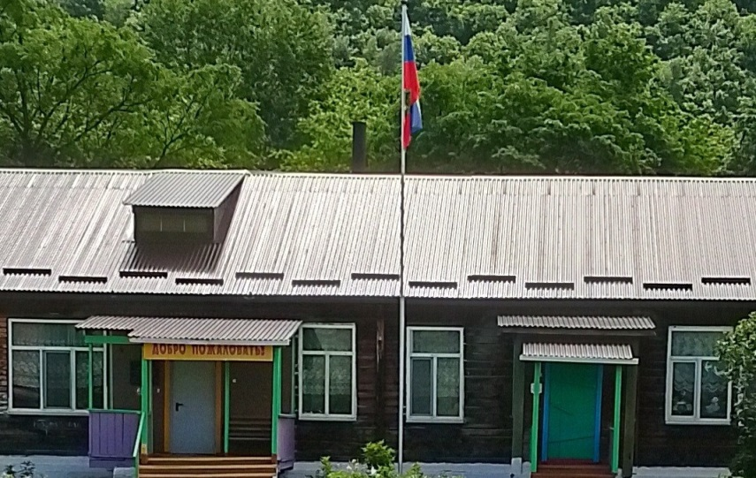
Занятость обучающихся МКОУ ООШ № 22
с. Изюбриный Чугуевского района Приморского края во время летних каникул 2024 г.

Slide 2
Пояснительная записка.
В 2023-2024 учебном году в МКОУ ООШ № 22 с. Изюбриный обучается 19 учеников: 8 чел. - в 1-4 кл., 9 чел. - в 5-8 кл., 2 чел. – выпускники – в 9 кл.
2 обучающихся из семей-участников СВО.
Несовершеннолетних, состоящих на школьном и на профилактических учётах КДН, ОМВД и ВШУ, нет.
В целях профилактики безнадзорности и правонарушений несовершеннолетних, а также предупреждения травматизма и гибели от внешних причин во время летних каникул разработана дорожная карта (план мероприятий) занятости обучающихся МКОУ ООШ № 22 с. Изюбриный Чугуевского района Приморского края.

Slide 3
Запланированные мероприятия по организации занятости и трудоустройства несовершеннолетних, включая малозатратные формы в летний каникулярный период 2024 года:
1. Летний пришкольный оздоровительный лагерь с дневным пребыванием детей «Радуга»
(три смены: 1 смена с 24.05.2024 г. по 14.06.2024 г.,
2 смена с 18.06.2024 г. по 08.07.2024 г.,
3 смена с 12.07.2024 г. по 01.08.2024 г.)
2. Дворовые игровые площадки (в течение лета).
3. Трудоустройство обучающихся 8 класса (июнь 2024 г.)
4. Летняя трудовая практика (в течение лета: 5 дней, не более 2,5 ч в день).

Slide 4

1. Летний пришкольный оздоровительный лагерь с дневным пребыванием детей

Slide 5
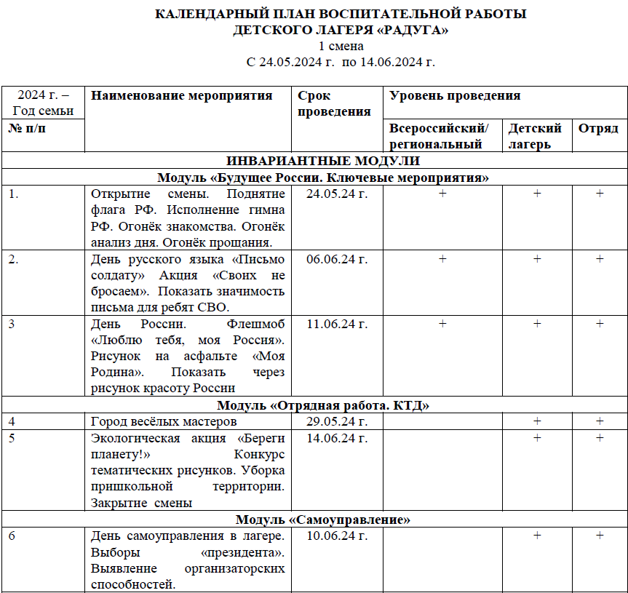


Slide 6


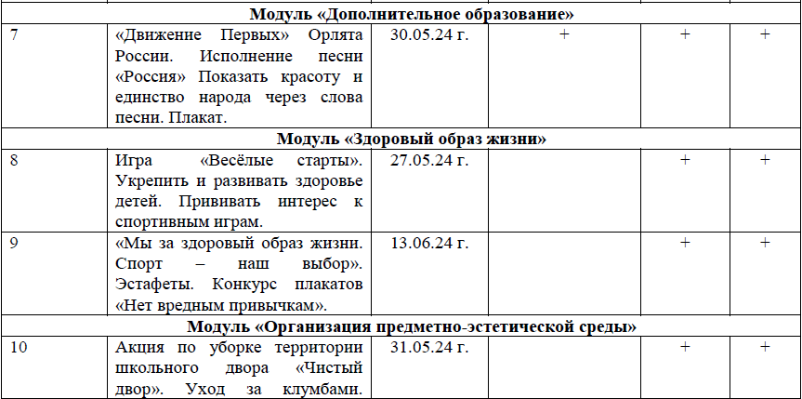
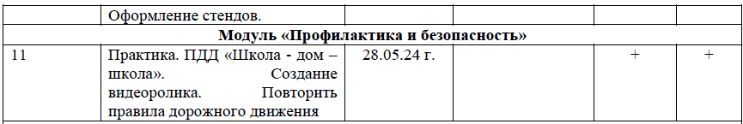

Slide 7
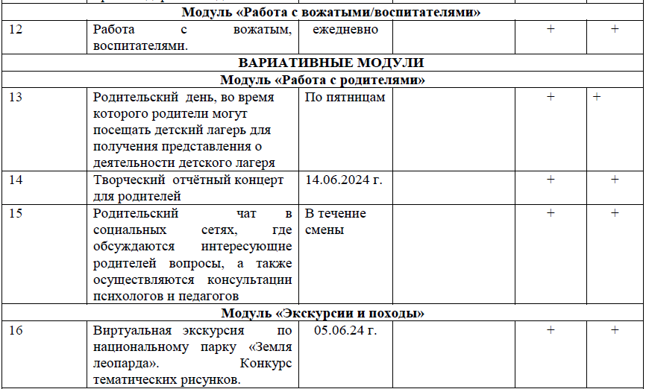

Slide 8

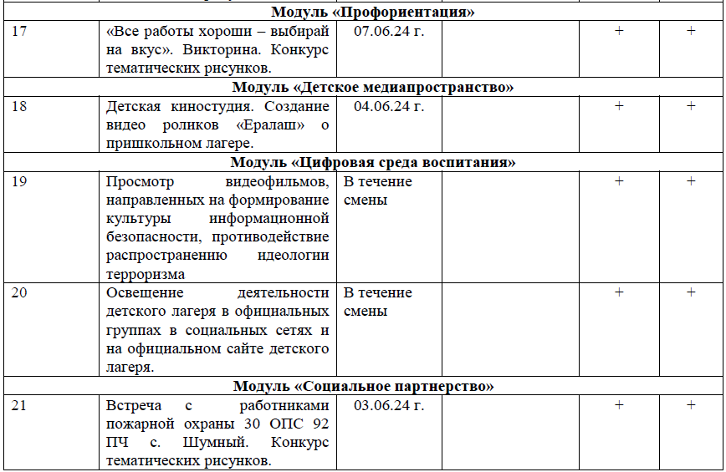

Slide 9
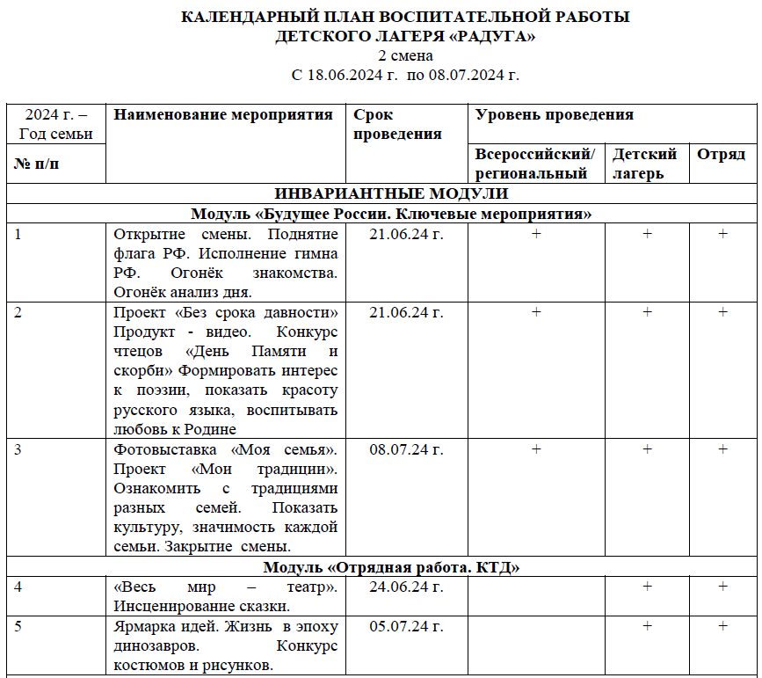


Slide 10
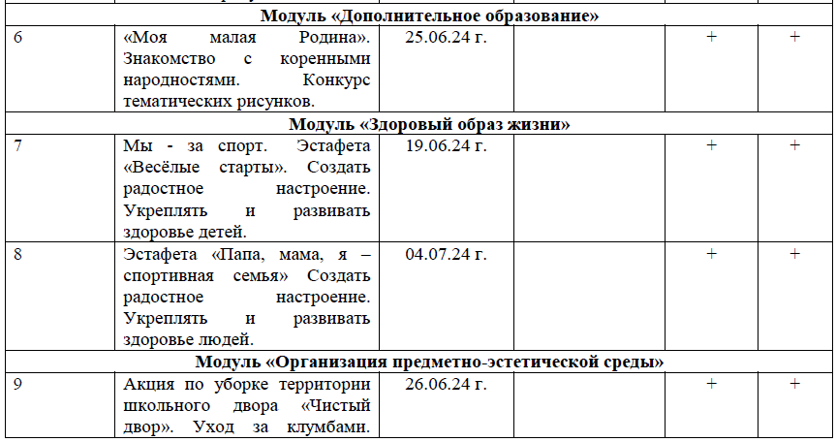

Slide 11

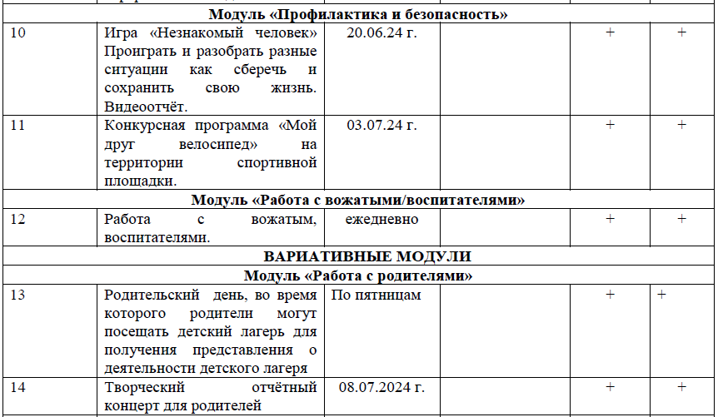

Slide 12
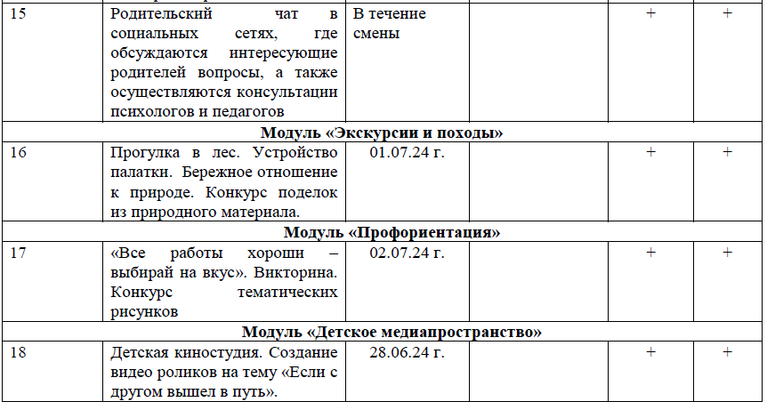

Slide 13
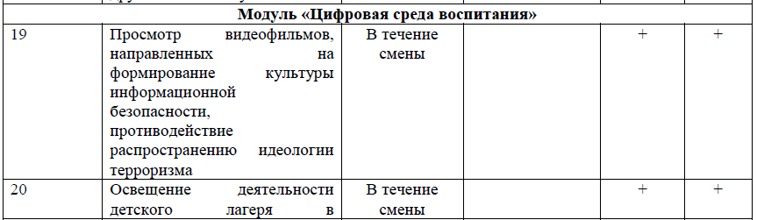
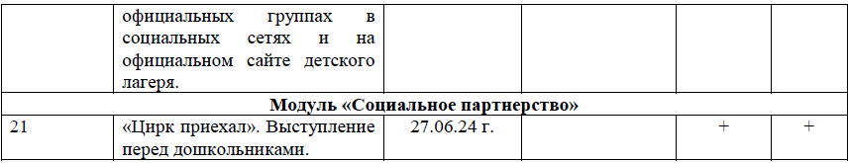

Slide 14
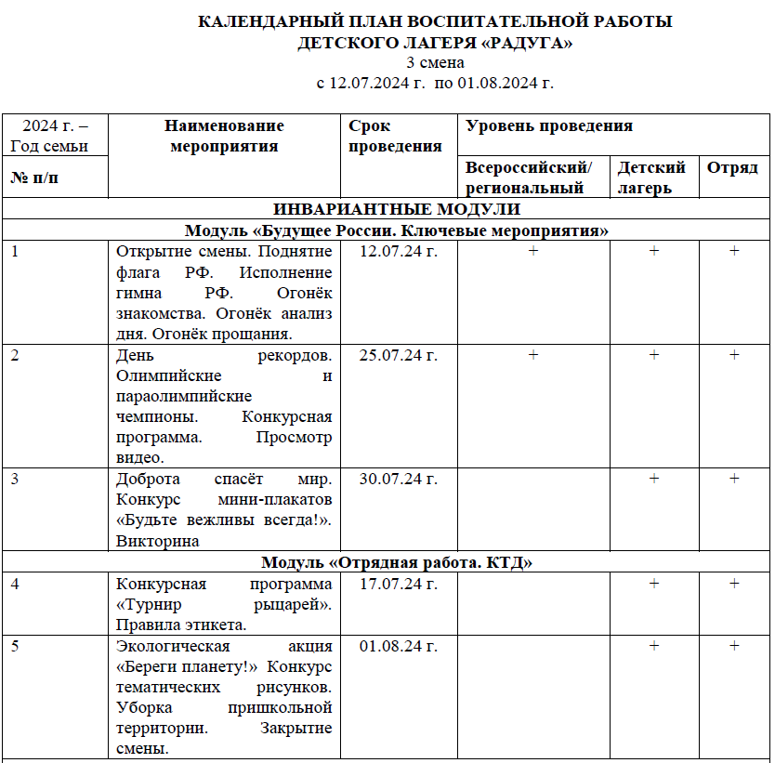


Slide 15

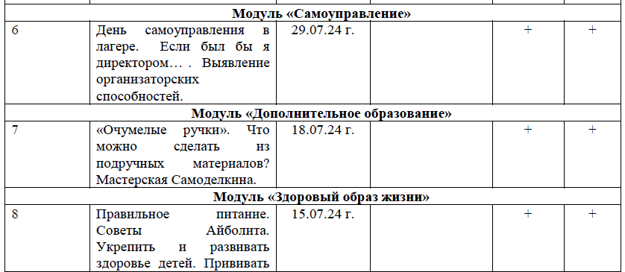
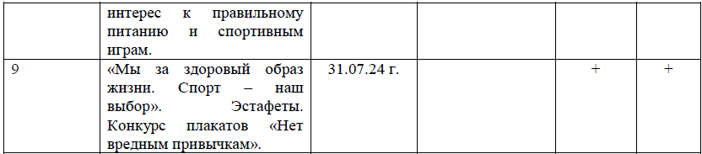

Slide 16
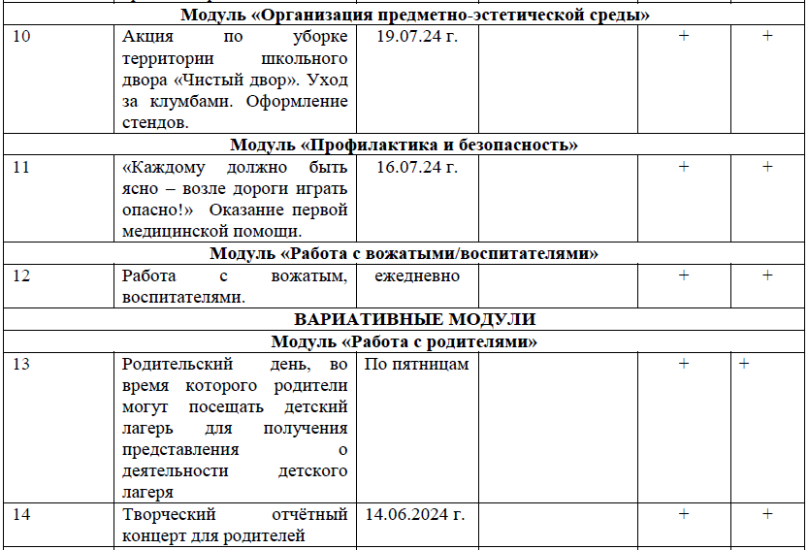

Slide 17
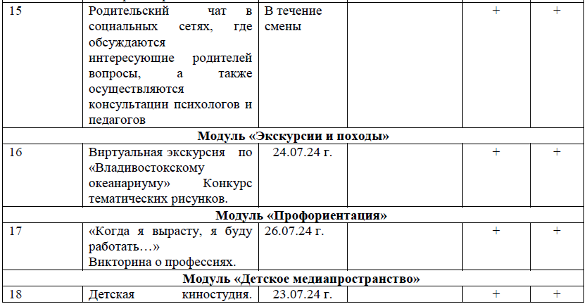

Slide 18
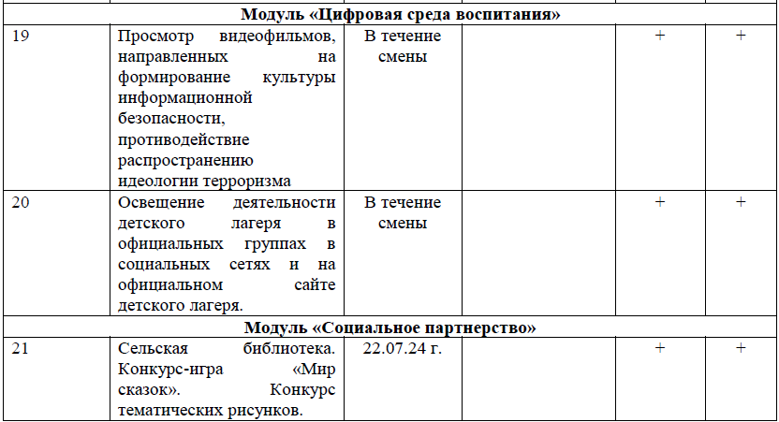

Slide 19
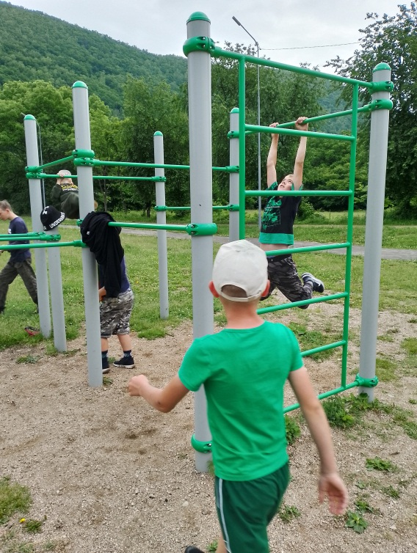
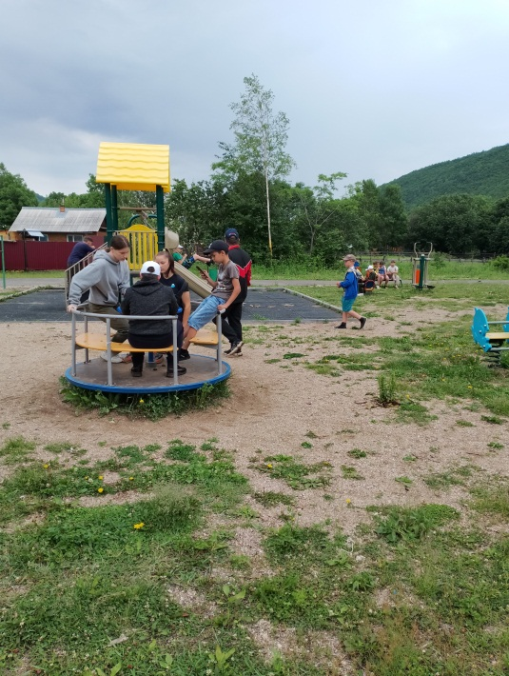
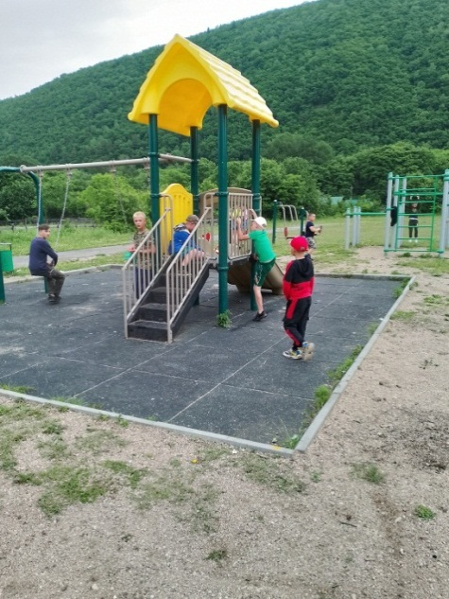
2. Дворовые игровые площадки
(в течение лета)
Проведение подвижных игр на спортивной площадке села.

Slide 20
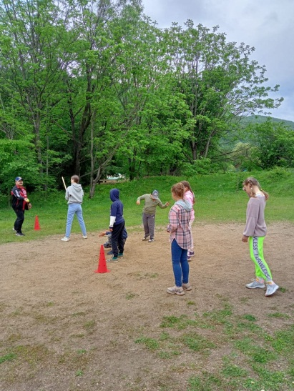
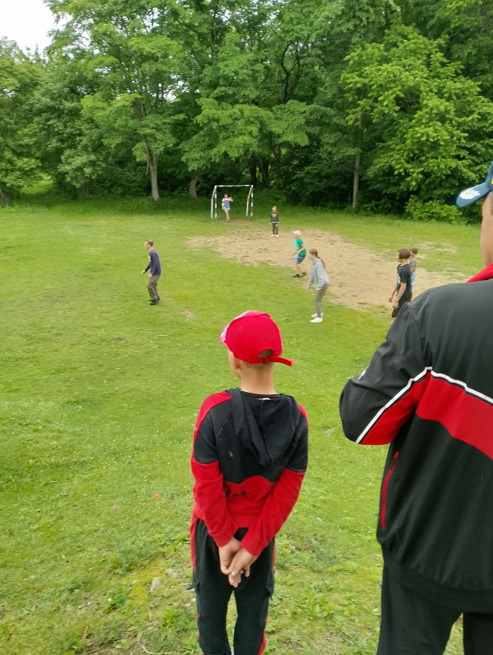
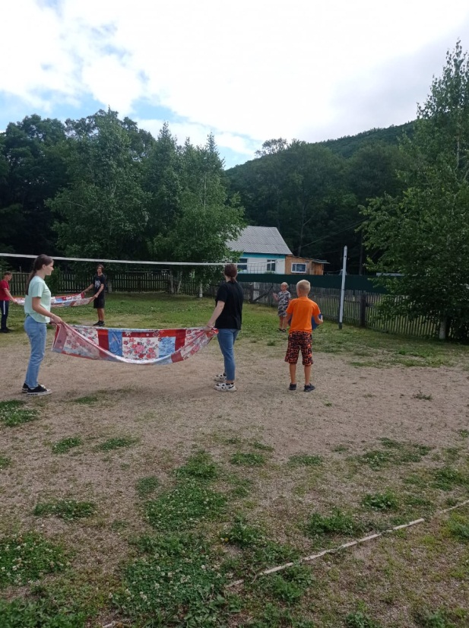
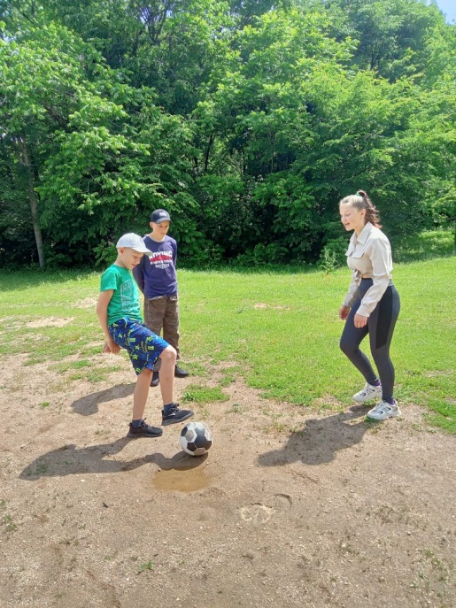
Участие в соревнованиях по волейболу, футболу, баскетболу на школьных спортивных площадках.

Slide 21
3. Трудоустройство обучающихся 8 класса
(июнь 2024 г.)
С 01 июня по 30 июня 2024 два обучающихся 8 класса будут выполнять работы по благоустройству школьной территории, выполнять ремонт наглядно-учебных пособий, мебели, оказывать посильную помощь в оформлении школьного пространства.

Slide 22
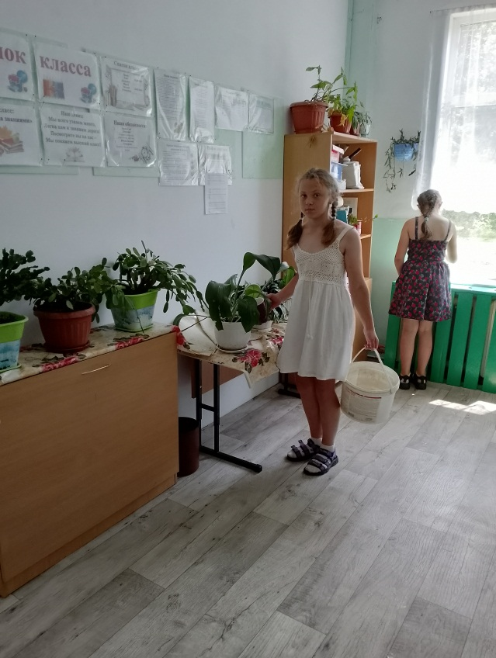
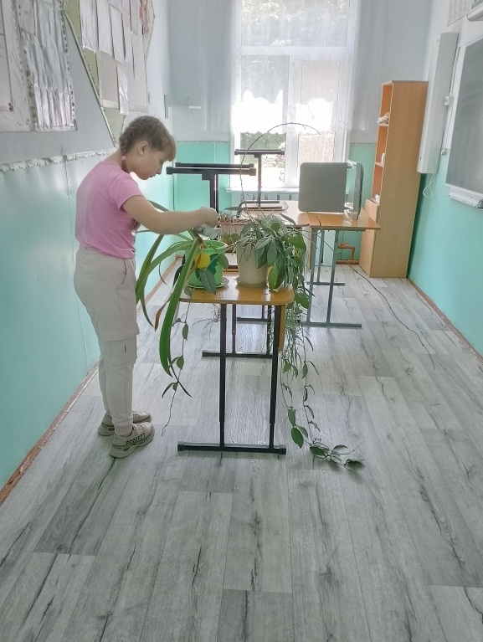
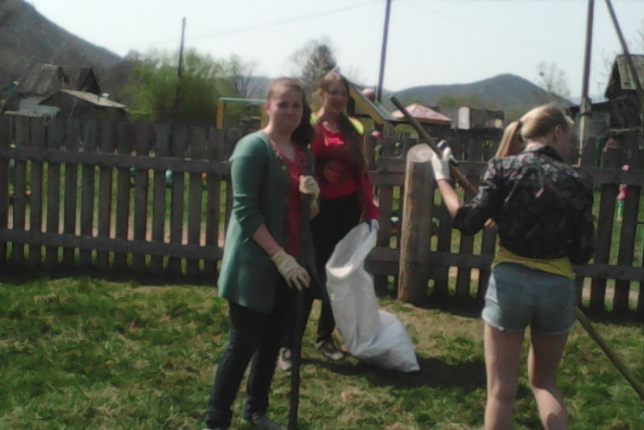
4. Летняя трудовая практика
(в течение лета: 5 дней, не более 2,5 ч в день).
Основные направления деятельности: работа на пришкольном участке, подготовка школы к новому учебному году, работа по благоустройству территории, уход за комнатными растениями, ремонт книг.

